Slide 1
§5.5 二次曲线的主直径和主方向

Slide 2
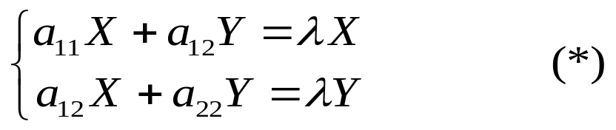
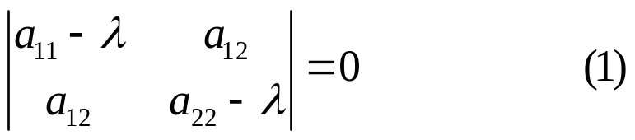

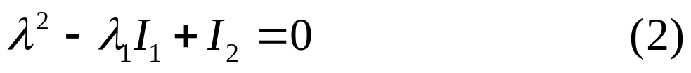
定义5.5.1 二次曲线的垂直与其共轭弦的直径叫做二次曲线的主直径，主直径的方向与垂直于主直径的方向都叫做二次曲线的主方向.
X：Y成为中心曲线主方向的条件是
其中 满足方程
即：

Slide 3

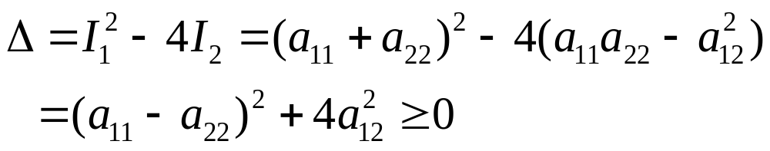
定义5.5.2 方程(1)或(2)叫做二次曲线 的特征方程，特征方程的根叫做二次曲线的特征根
定理5.5.1 二次曲线的特征根都是实数.
证 因为特征方程的判别式
所以二次曲线的特征根都是实数

Slide 4
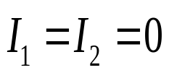
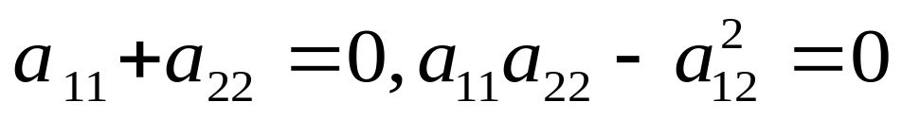
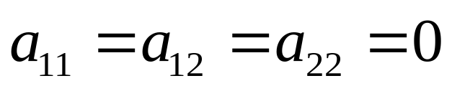
定理5.5.2 二次曲线的特征根不能全为零。
证明：如果二次曲线的特征根全部为零，由（2）得：
即
从而得
与二次曲线的定义矛盾，所以二次曲线的特征根不能全为零。

Slide 5
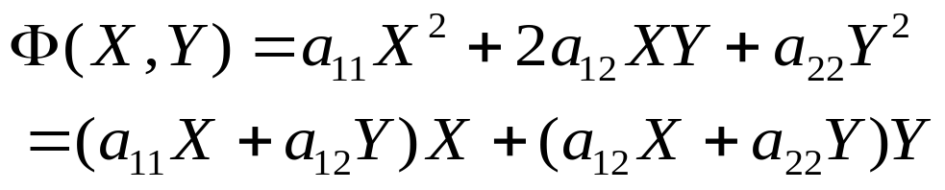
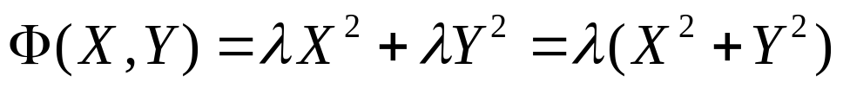
定理5.5.3 由二次曲线（1）的特征根λ确定的主方向X︰Y，当λ ≠ 0时，为二次曲线的非渐近主方向；当λ＝0时，为二次曲线的渐近主方向．
证明：
所以由（*）得

Slide 6



因X、Y不全为零，故当λ ≠ 0时，
X︰Y为二次曲线（1）的非渐近主方向；
当λ＝0时，
X︰Y为二次曲线 的渐近主方向．

Slide 7
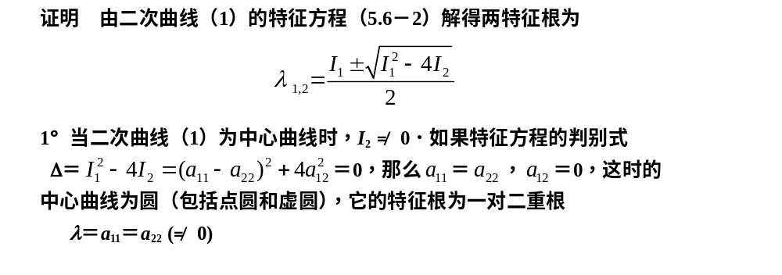
定理5.5.4 中心二次曲线至少有两条主直径，非中心二次曲线只有一条主直径.

Slide 8
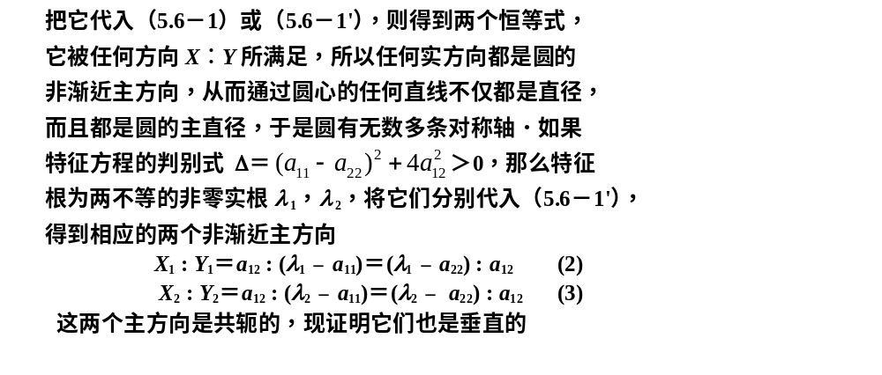

Slide 9
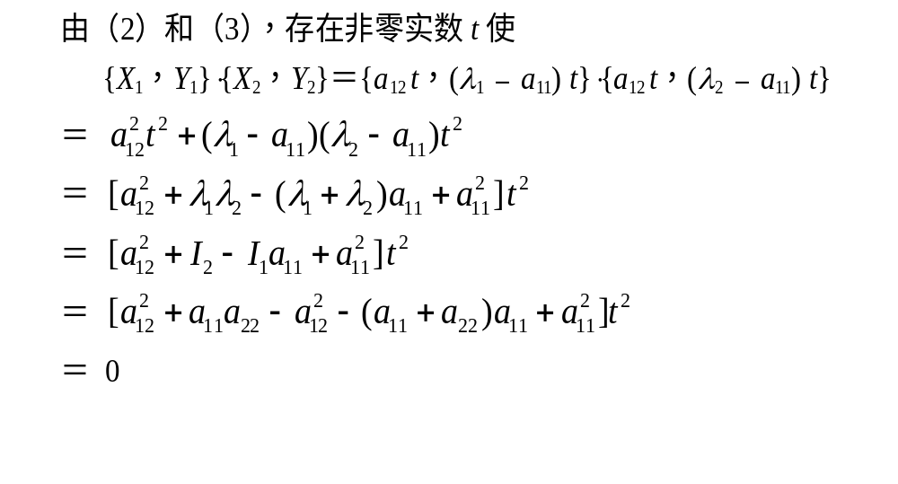
所以这两个主方向也相互垂直，因此非圆的中心二次曲线有且只有一对互相垂直又互相共轭的主直径．

Slide 10
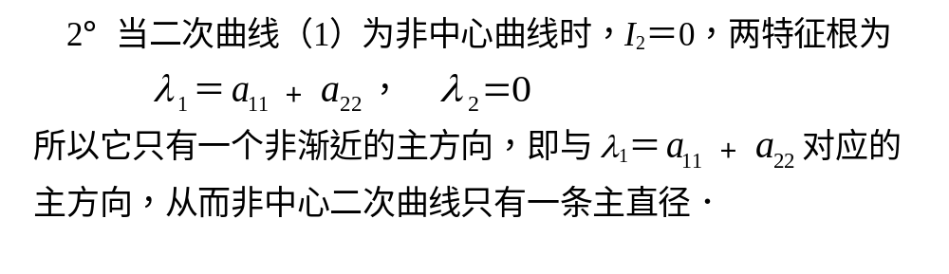


例1 求 的主直径与主方向.
例2 求 的主直径与主方向.

